Slide 1





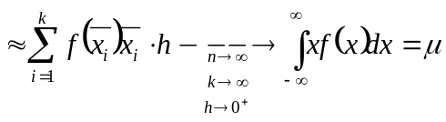


Niech n – liczność próbki
k – liczba klas histogramu
- środek i-tej klasy
- liczebność i-ej klasy
- częstośc i-ej klasy
- wysokość wysokość-ego słupka histogramu unormowanego
Analogicznie:

